Slide 1
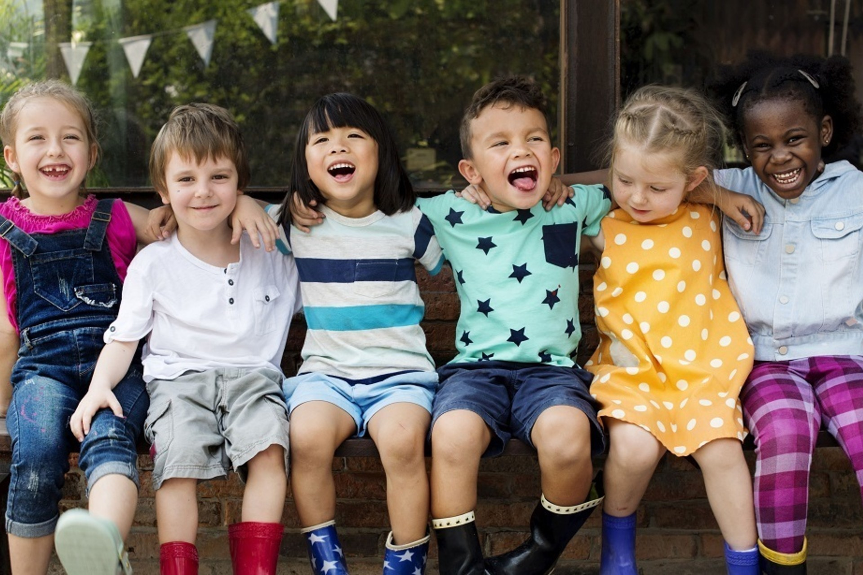
Verbondenheid met gemeenschappen
Groepsverbondenheid
Samenzijn als groep: klas, school, gezin, familie …
Genieten van dingen samen doen
Zorg dragen voor elkaar als groep
De groep is dragend
‘Wij-gevoel’
Nadruk op samen
Samen feesten, tafelen

Slide 2
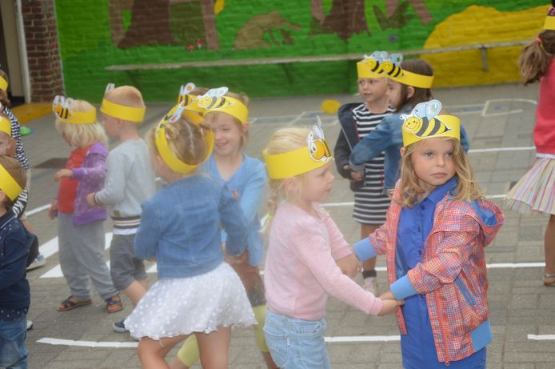
OA bijen
fijne motoriek
bijendans
bloemen voor bijen zaaien
bouwen
tellen
bijenhotel maken
honing proeven / bakken met honing

Slide 3
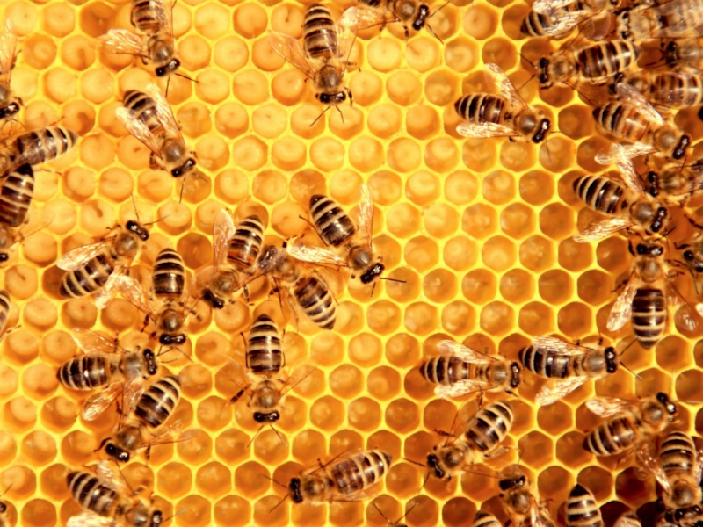
OA bijen
Welke ervaring hoort hierbij?
=> bijen werken sterk samen

Slide 4
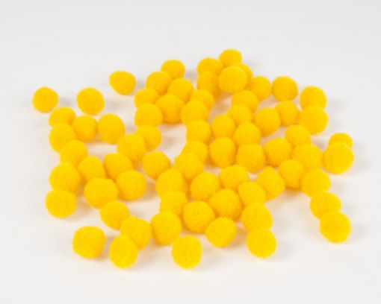
OA Bijen
Ervaringen en belevingen
Bijen werken samen. De kleuters krijgen verschillende opdrachten om samen te doen. Elke keer wanneer ze vlot samenwerken wordt er wat stuifmeel (een gele pompom) in een vaasje in de godsdiensthoek gedaan. Zo verzamelen de kleuters stilaan honing voor een groot feest …

Slide 5
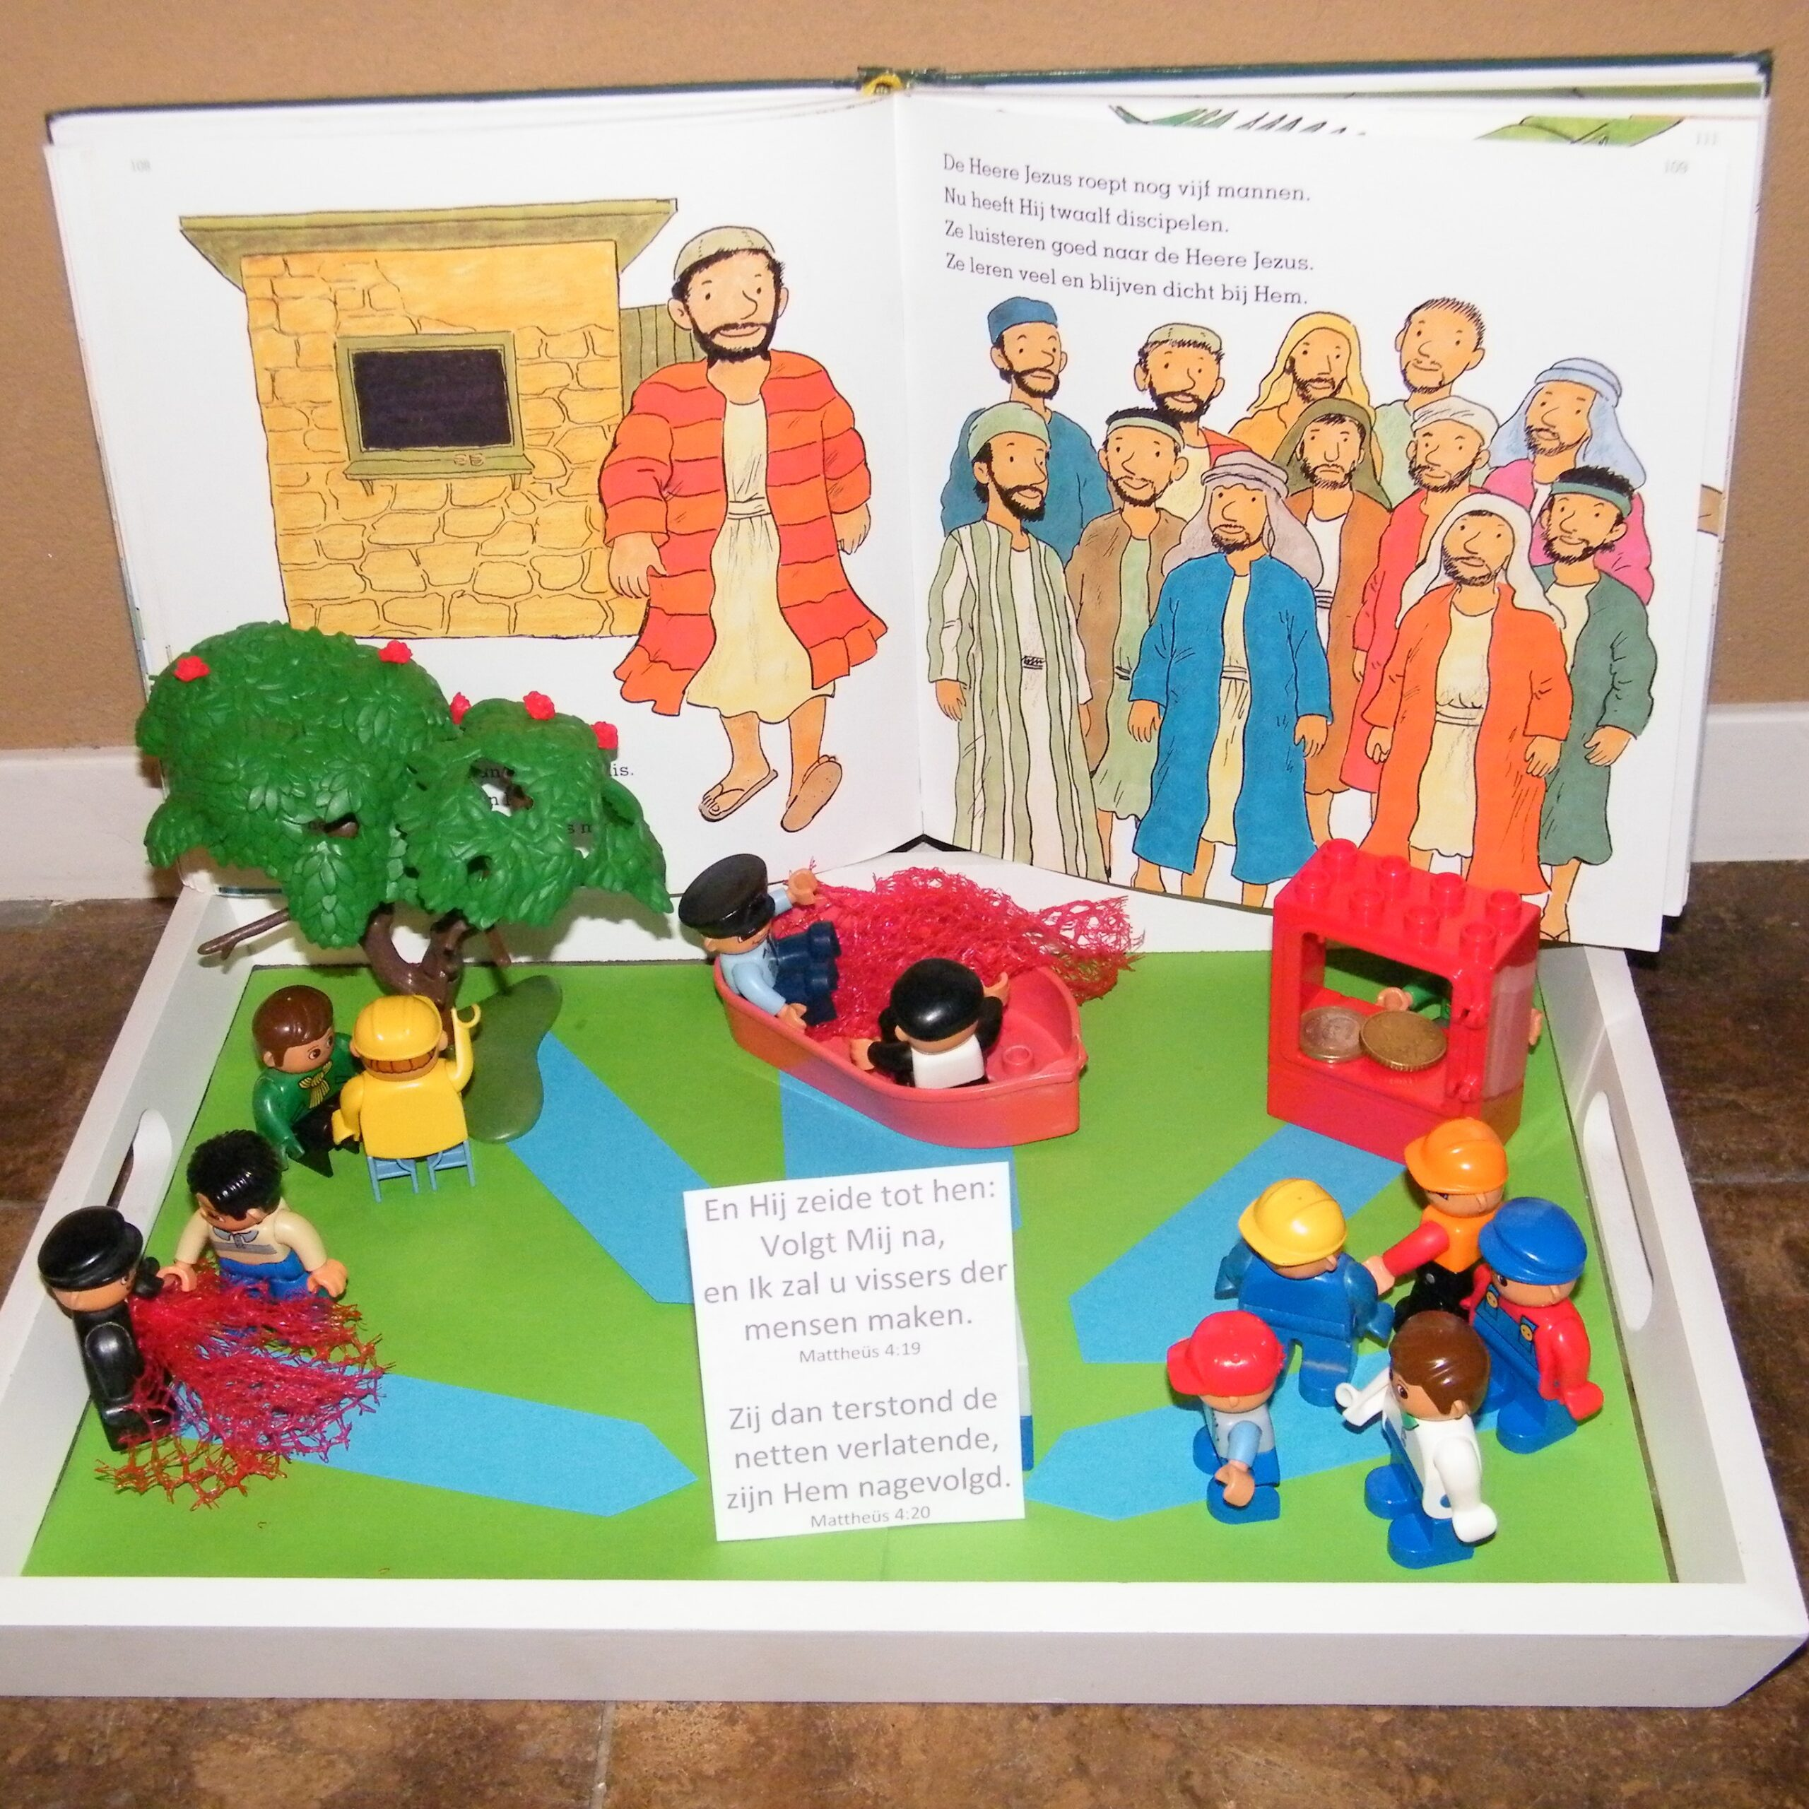
OA Bijen
Geloofsbeeld
Jezus wil ook graag vrienden, net als de bijen. Net als de bijen wil Jezus samen met anderen dingen doen. Hij nodigt mensen uit om zijn vriend te zijn.
Ritueel
Nadat de kleuters stuifmeel vergaarden is er aan het einde van het OA voldoende om honingkoek mee te maken … en op te eten. Steek een (bijenwas)kaars aan en leg een prent van Jezus en zijn vrienden in het midden …

Slide 6
OA voetbal
matrix
tafelvoetbal maken
voetballen
ademspel
truitjes maken
rekendobbelspel

Slide 7
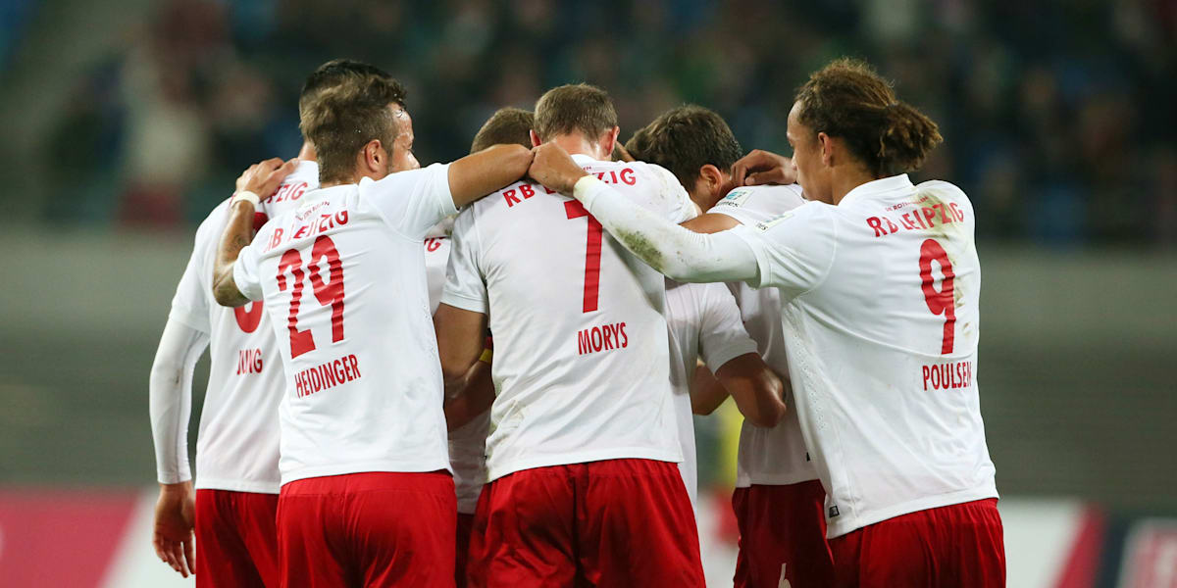
OA voetbal
Welke ervaringen komen aan bod?
=> teamspel, samenwerken, mekaar aanmoedigen, het samen doen …

Slide 8
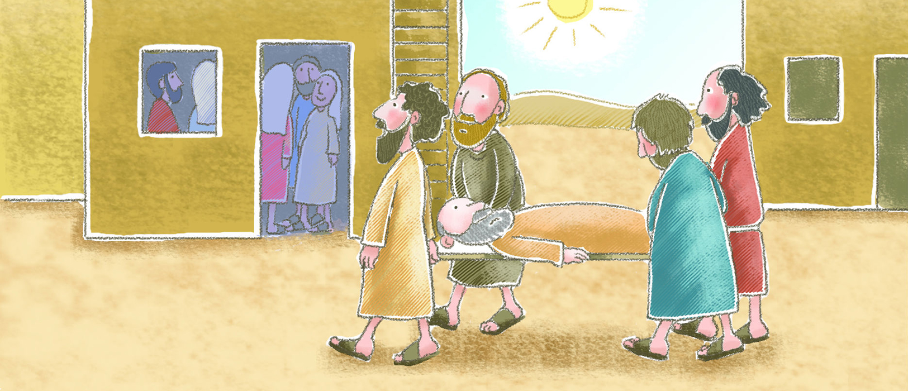
OA voetbal
Ritueel: De kinderen geven elke ochtend een groepsknuffel zoals in het voetbal …
Ervaringen en belevingen: De kinderen krijgen in (kleine) groep opdrachten met een bal. Wanneer ze goed samenwerken (niet noodzakelijk wanneer ze scoren) worden ze aangemoedigd. In de godsdiensthoek kan een kaarsje worden aangestoken omdat ze goed samenwerken en omdat dit jou als leerkracht ‘doet denken aan de vrienden van Jezus’.
Geloofsbeeld:
Elk kind ontvangt een puzzelstuk uit een prent. Ze kunnen alleen zien wat op de prent staat door samen te werken … Het zijn mensen die samenwerken. Ze brengen hun vriend die niet kan stappen naar Jezus. Alleen zouden ze het niet kunnen, maar samen wel!

Slide 9
OA rollebollenrond
ballenbad
ballen sorteren
een knikkerbak maken
ballen vissen
ballen maken
Welke bal past in welk gaatje?

Slide 10
OA rollebollenrond
Wat zit er aan ‘menselijke’ ervaringen bij ronde dingen?
=> een kring voor samenhorigheid, vriendschapscirkel, ronde tafel, kringgesprek …

Slide 11
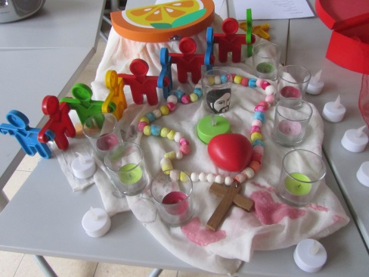
OA rollebollenrond
Ervaringen en belevingen:
Lied: We maken een kring met het liedje ‘We maken een kringetje van jongens en van meisjes …’ Samen een aantal kringspelletjes doen.
Ritueel:
De kinderen maken een ketting van mannetjes. Elk kind haakt een figuurtje in.
Variant: de ‘samen-bal’. In de kring wordt een bal gerold van het ene kind naar het andere. ‘Lach nu naar … Wuif nu naar … Knipoog nu naar …’ Er wordt telkens een naam genoemd van een kind. De bal wordt gerold en de opdracht (lachen, wuiven, …) wordt uitgevoerd. Ook de Jezuspop kan in de kring worden opgenomen.

Slide 12
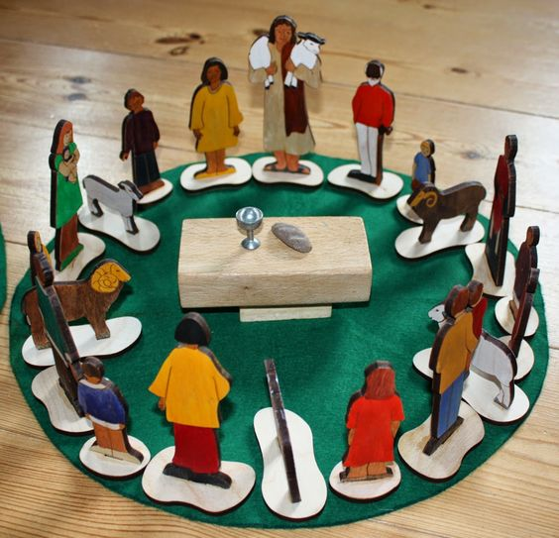
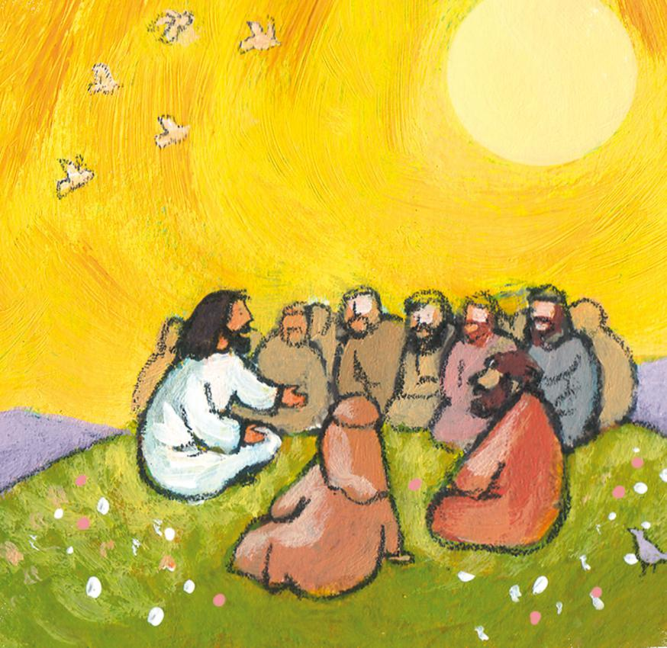
OA rollebollenrond
Jezusbeeld: De vriendenkring van Jezus
De leerkracht zet verschillende popjes rondom Jezus. In de klas staan nog poppetjes. De kinderen kunnen die zoeken om rond Jezus te plaatsen. Voor elk kind is er een poppetje.

